Slide 1

GEOMETRY BASS
Alberto Gómez Castaño
Rubén González Ortiz

Slide 2
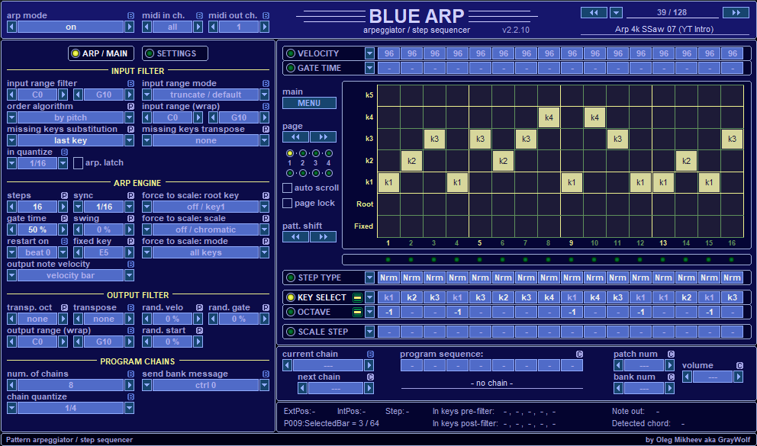

IDEA DEL PROYECTO
Conseguir crear una composición con el uso del arpegiador BlueArp y un estudio de escalas, acordes y progresiones que recuerde al género de canciones utilizadas en el videojuego Geometry Dash.

Slide 3

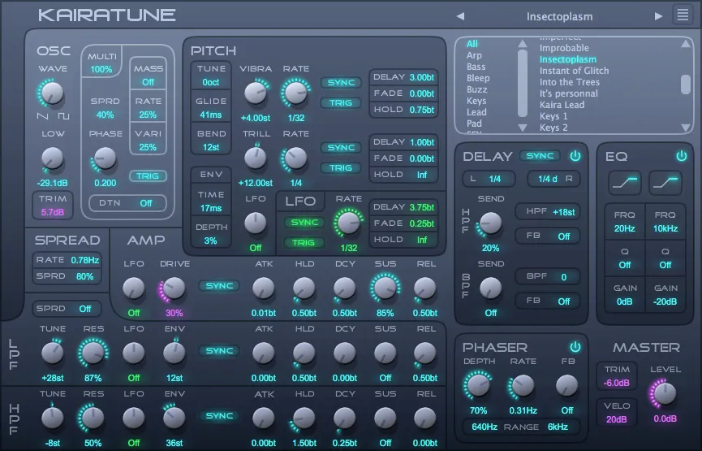
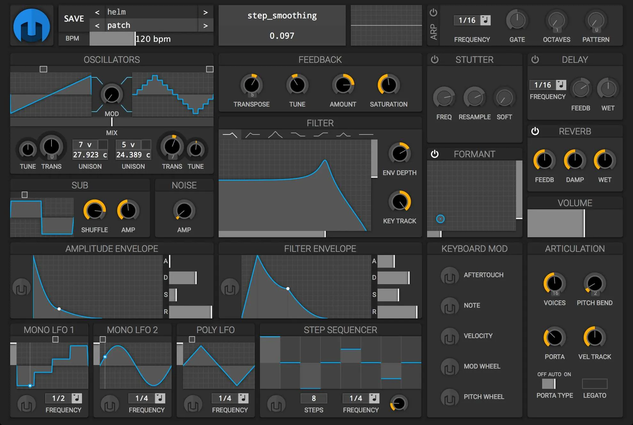

PLUGINS
Arpegiador Blue Arp
Búsqueda de plugins sintetizadores con sonidos parecidos a los que buscábamos

Slide 4


EVOLUCIÓN DEL PROYECTO
Melodía principal

Slide 5
EVOLUCIÓN DEL PROYECTO
Batería

Slide 6
EVOLUCIÓN DEL PROYECTO
Acompañamiento para la melodía

Slide 7
EVOLUCIÓN DEL PROYECTO
Arpegiador con progresiones

Slide 8
EVOLUCIÓN DEL PROYECTO
Transiciones

Slide 9
EVOLUCIÓN DEL PROYECTO
Drop

Slide 10
EVOLUCIÓN DEL PROYECTO
Automatizaciones

Slide 11
ESTUDIO DE ESCALAS
Fa menor en la melodía principal
Do mayor en la progresión (tonalidad mayor)
Progresión: I IV V iii

Slide 12
FALLOS EN LA COMPOSICIÓN
Creación de pistas que luego no hemos sido capaces de integrar en el proyecto
Dificultad a la hora de meter transiciones
Dificultad para regular el volumen de todo el proyecto

Slide 13
ASPECTOS A MEJORAR
Transiciones
Enriquecer las melodías de los arpegiadores

Slide 14
EXTRAS
Uso del plugin Ozone 9 para el control de volumen

